Slide 1









CHÀO MỪNG CÁC CON
ĐẾN VỚI TIẾT HỌC
HOẠT ĐỘNG TRẢI NGHIỆM

Slide 2
CHỦ ĐỀ 3
TRUYỀN THỐNG TRƯỜNG EM
Bài 7:
Kính yêu thầy cô
( tiết 2)

Slide 3



Slide 4
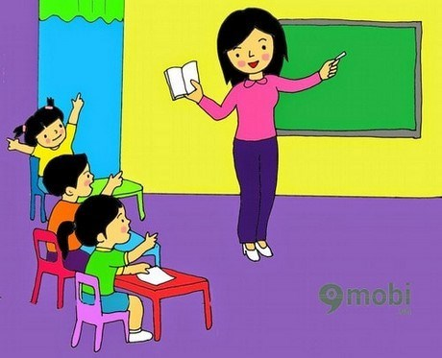


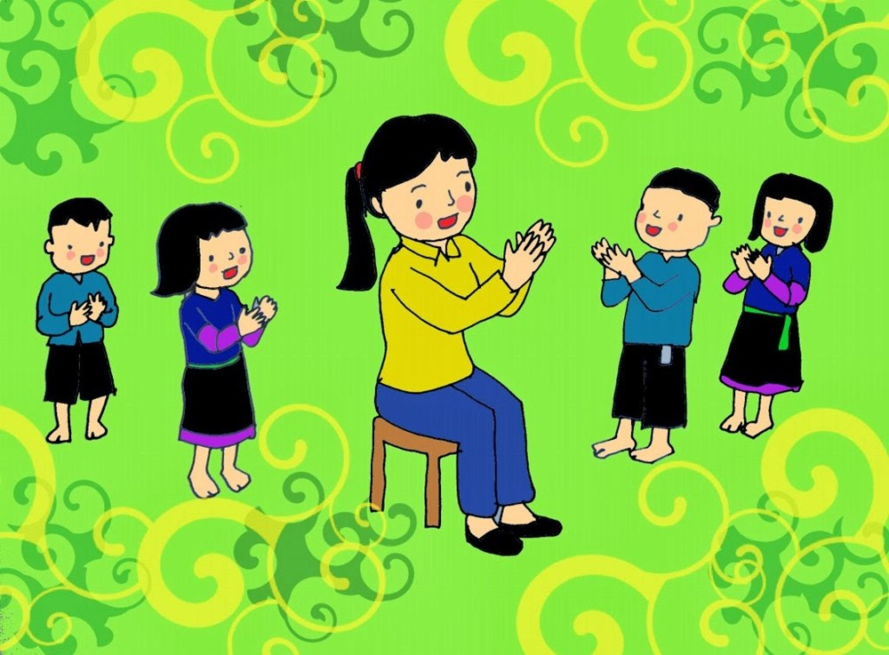
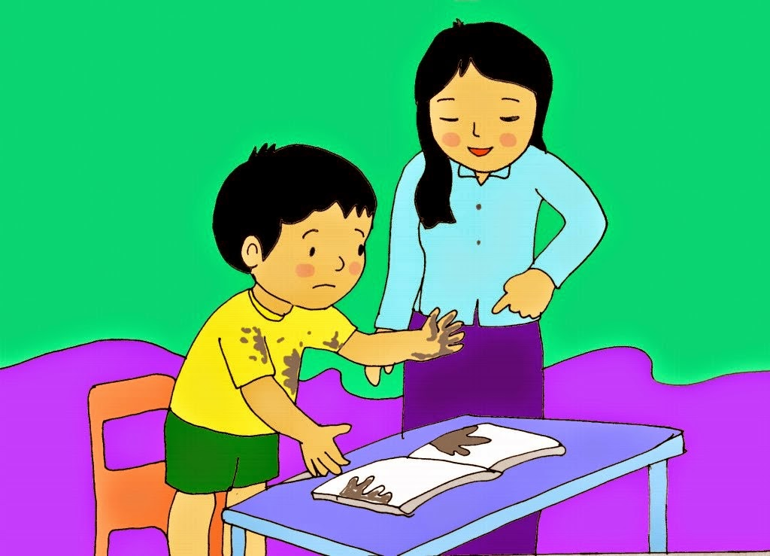

Slide 5
HOẠT ĐỘNG 3:
THỰC HÀNH

Slide 6

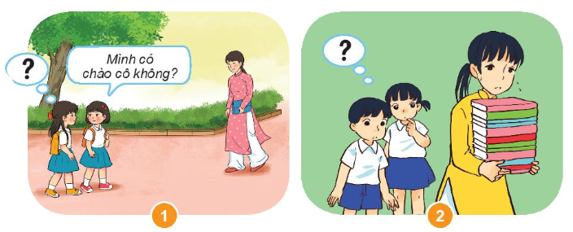
Hoạt động 3
Sắm vai xử lí tình huống

Slide 7
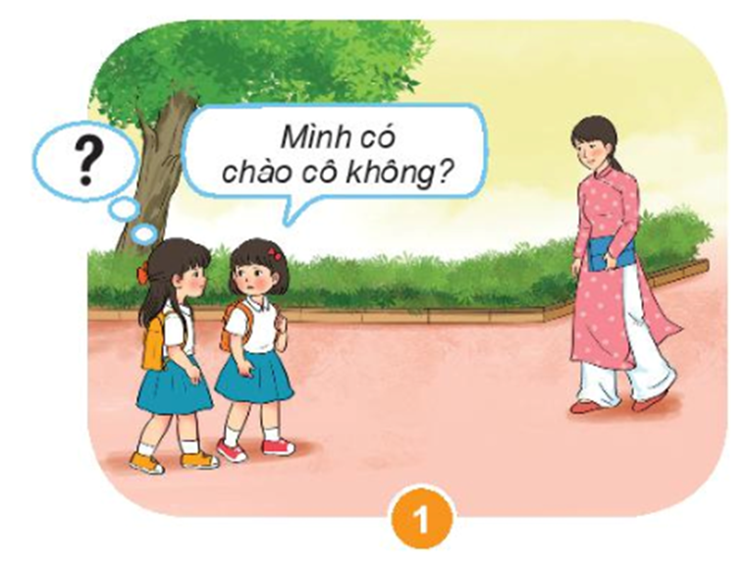
Tình huống 1:

Slide 8
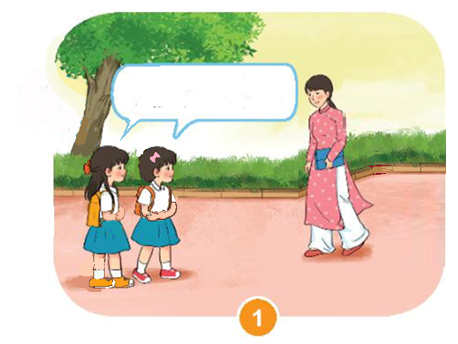
Tình huống 1:
Cô chào các con !
Chúng con chào cô ạ!

Slide 9
Hoạt động 3
Sắm vai xử lí tình huống

Slide 10
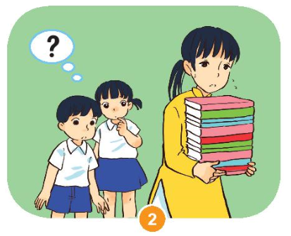
Tình huống 2:
Hai bạn học sinh nhìn thấy cô giáo đang bê chồng sách nặng. Hai bạn nên làm gì?

Slide 11

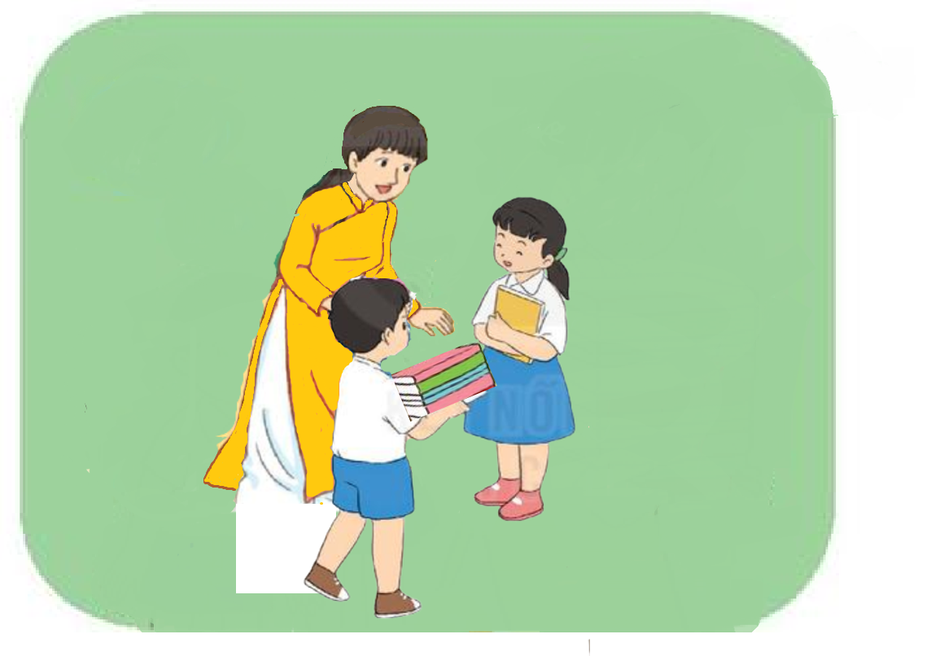
Cô ơi, để chúng con bê giúp cô ạ !
Các con ngoan quá ! Cô cảm ơn hai con nhé!

Slide 12
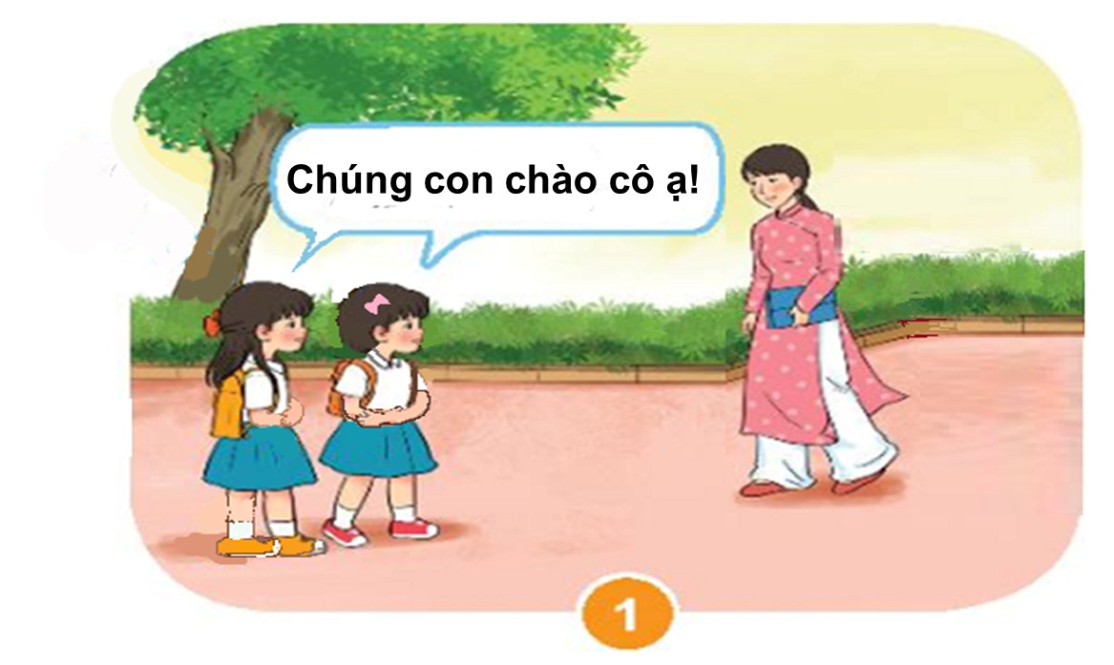

Hoạt động 3
Khi gặp thầy cô giáo dù là thầy cô không dạy lớp mình, các em cần lễ phép chào và giúp thầy cô những việc phù hợp khả năng của mình.

Slide 13
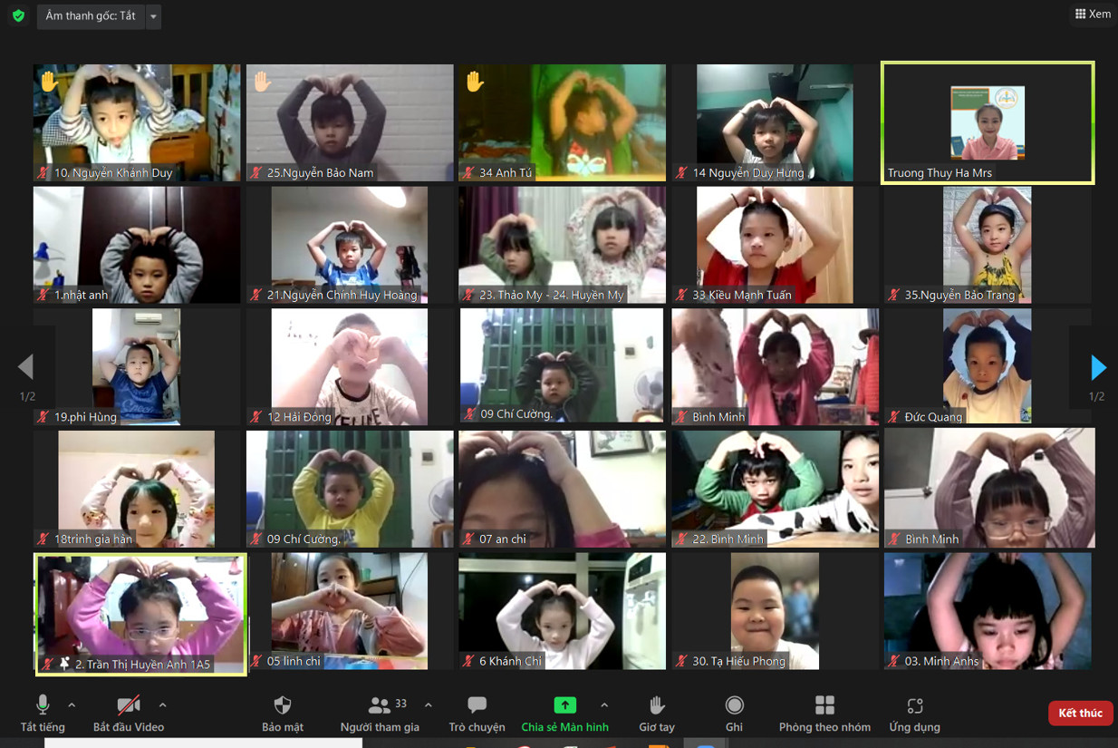
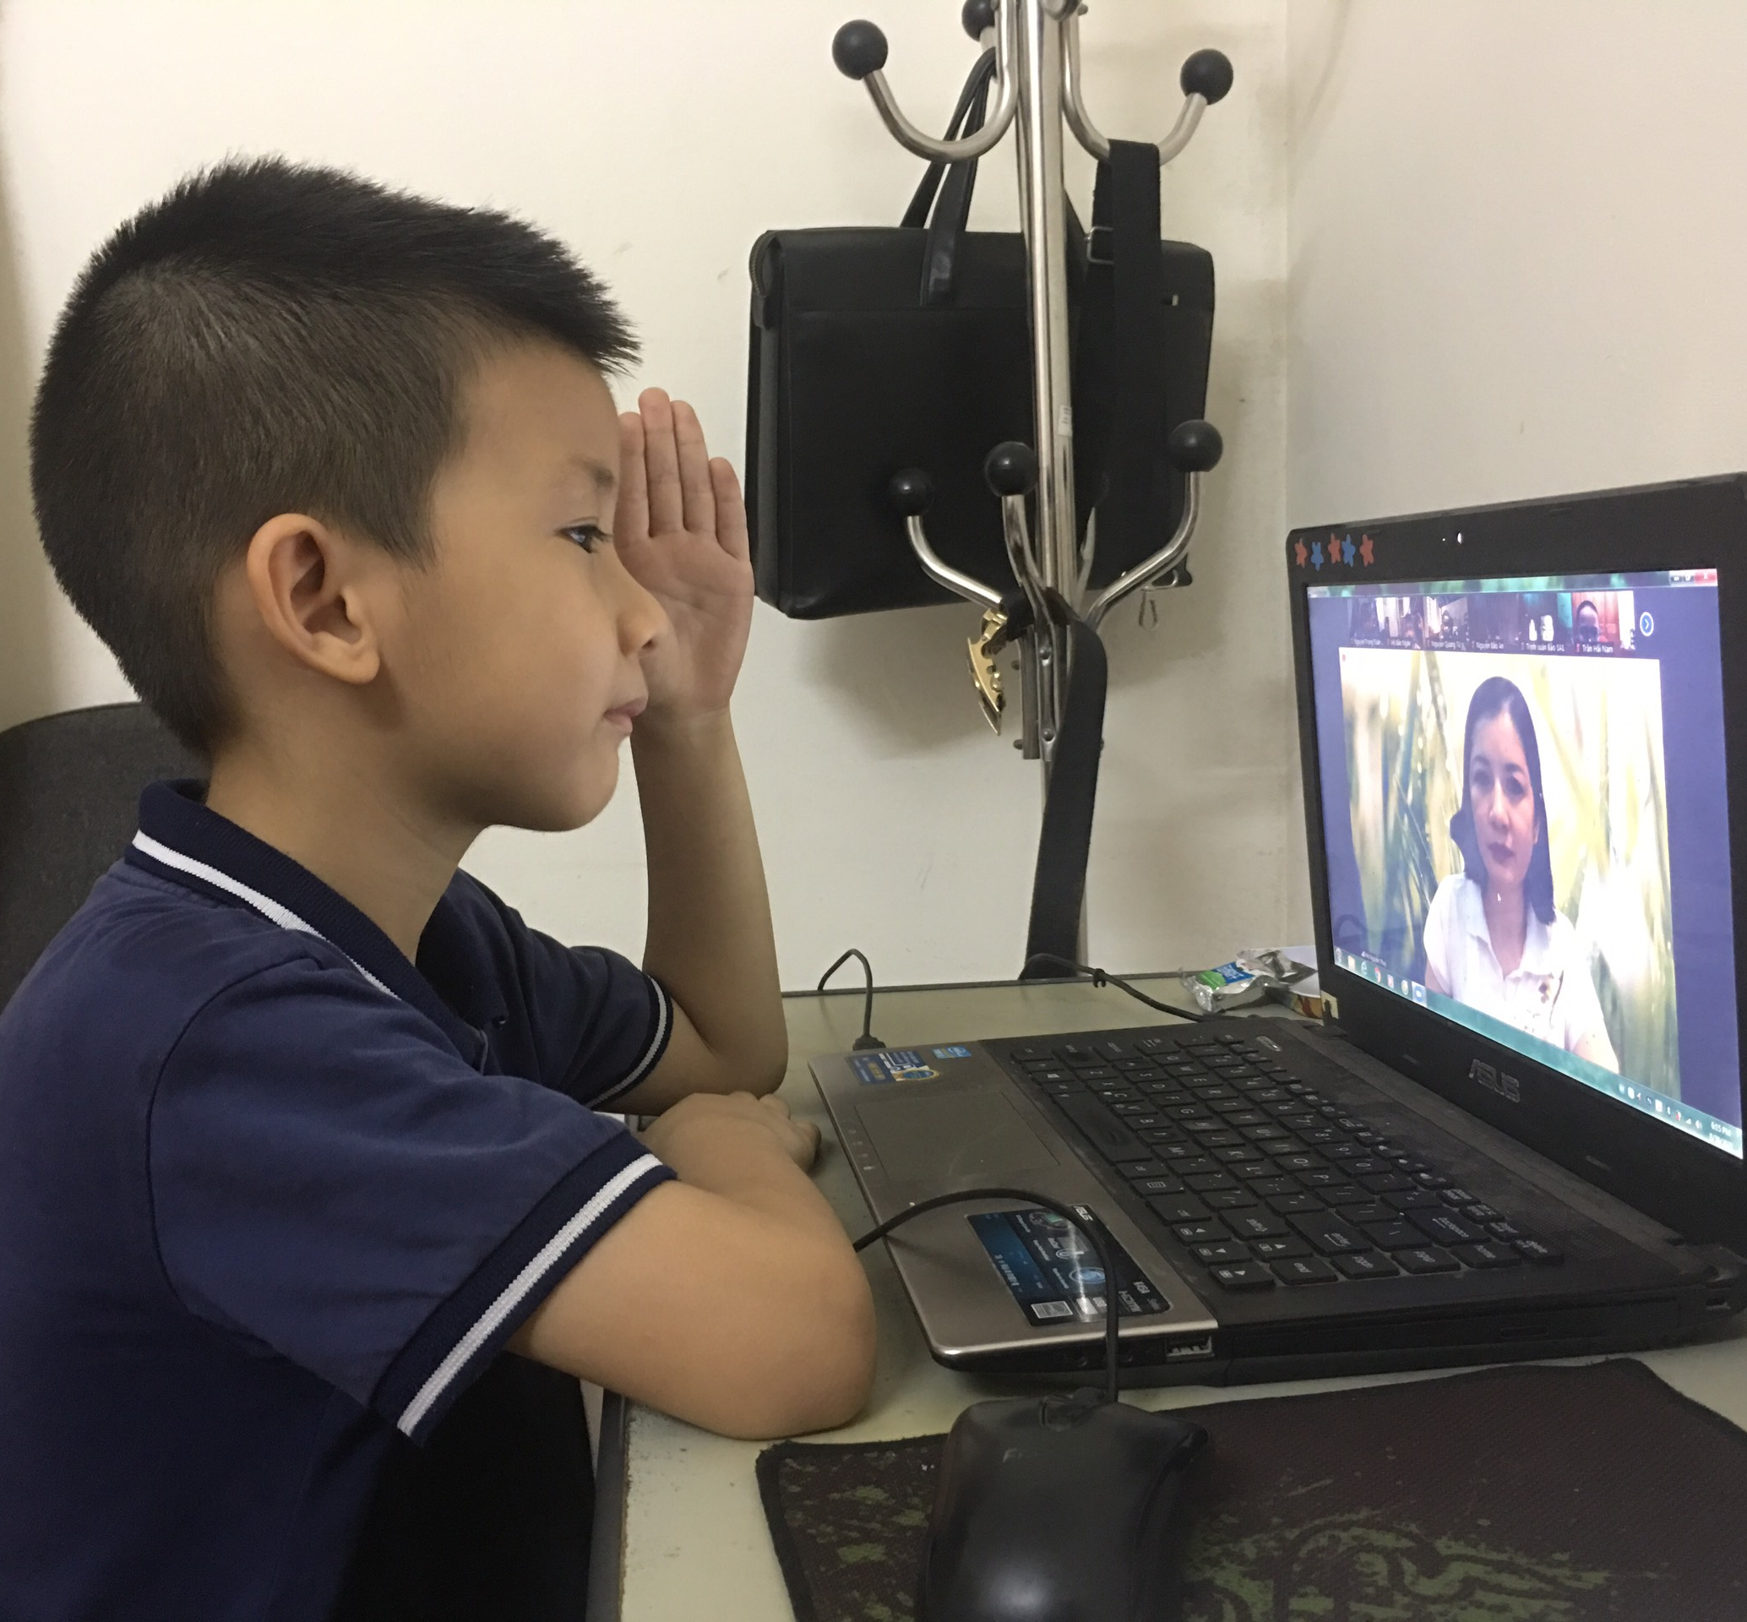
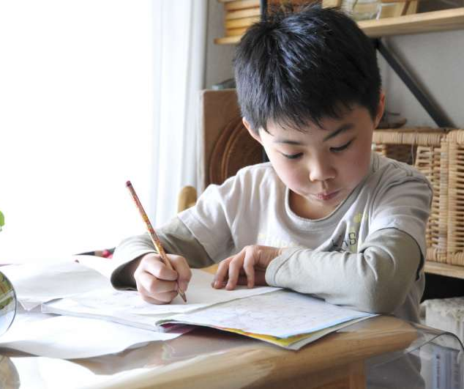
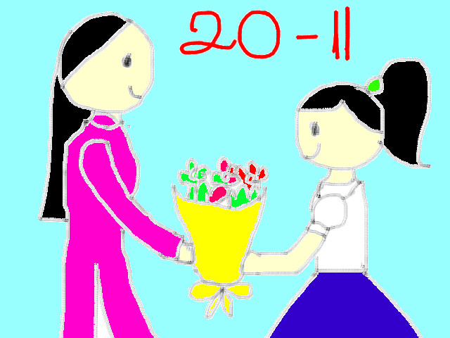
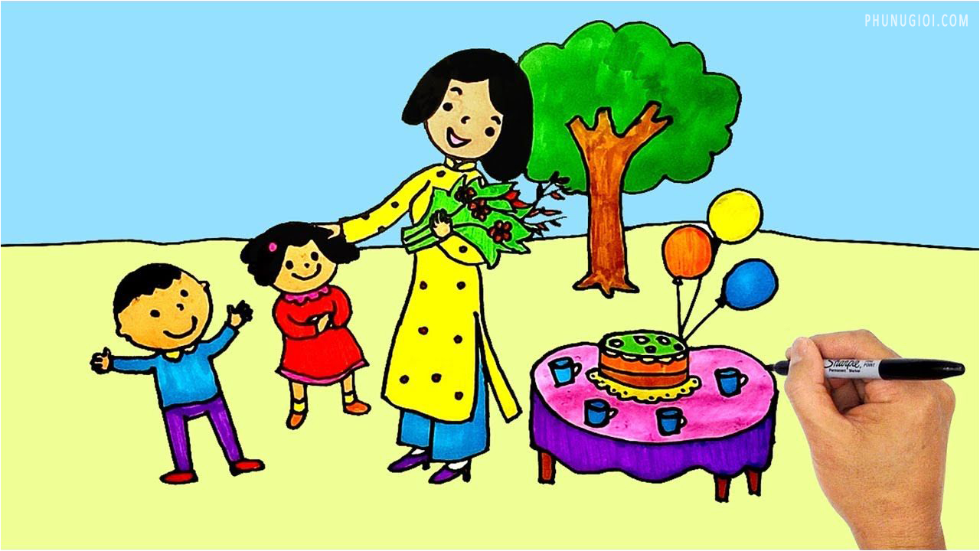

Slide 14

HOẠT ĐỘNG 4:
LÀM THIỆP ĐỂ TẶNG THẦY CÔ

Slide 15
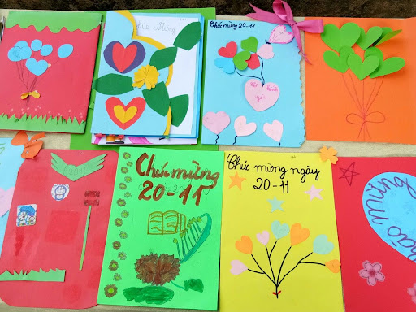
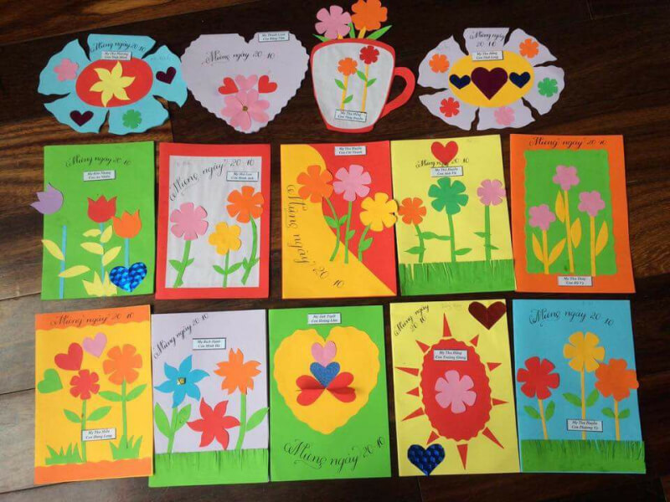

Slide 16


Slide 17

VẬN DỤNG

Slide 18

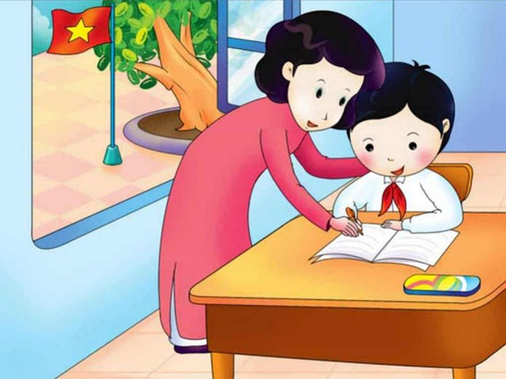
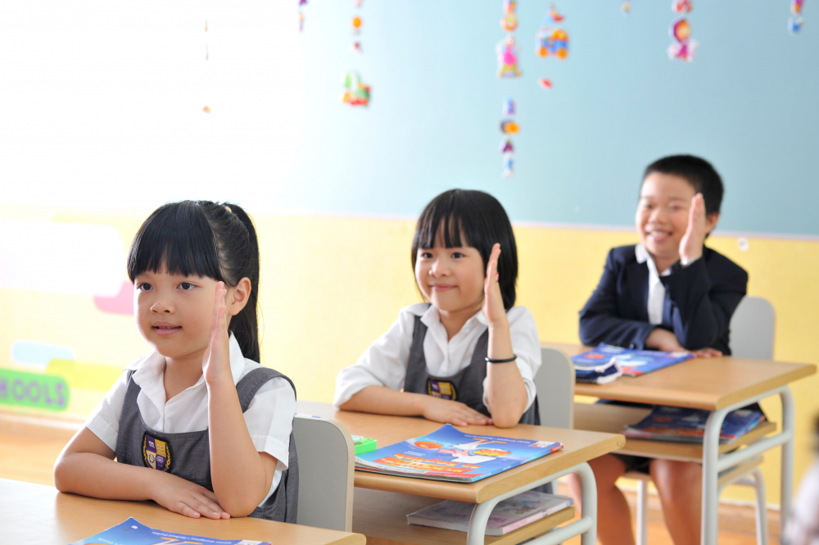

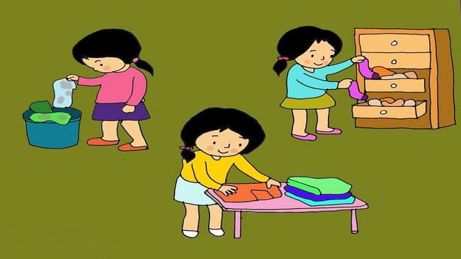
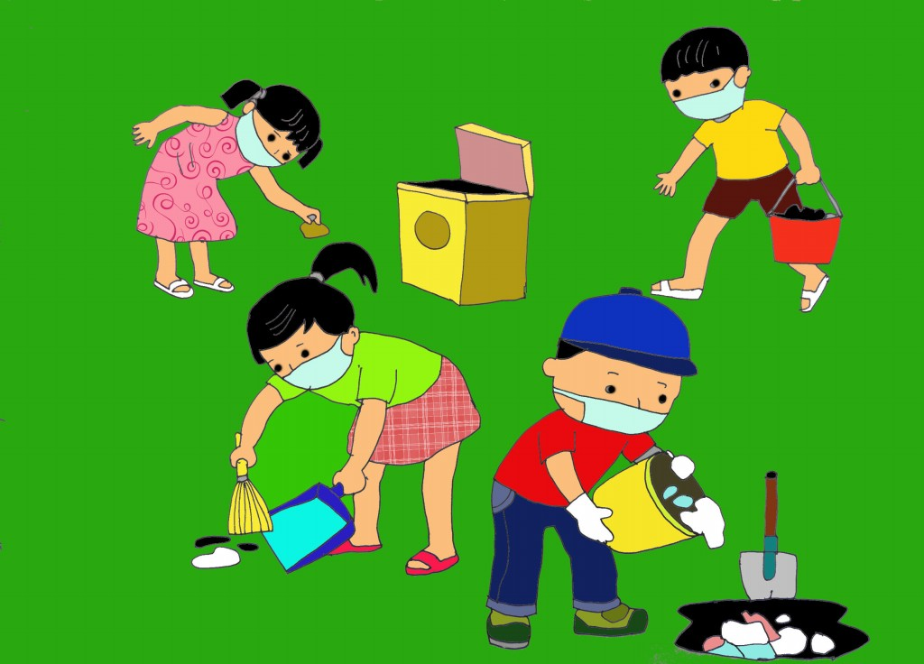
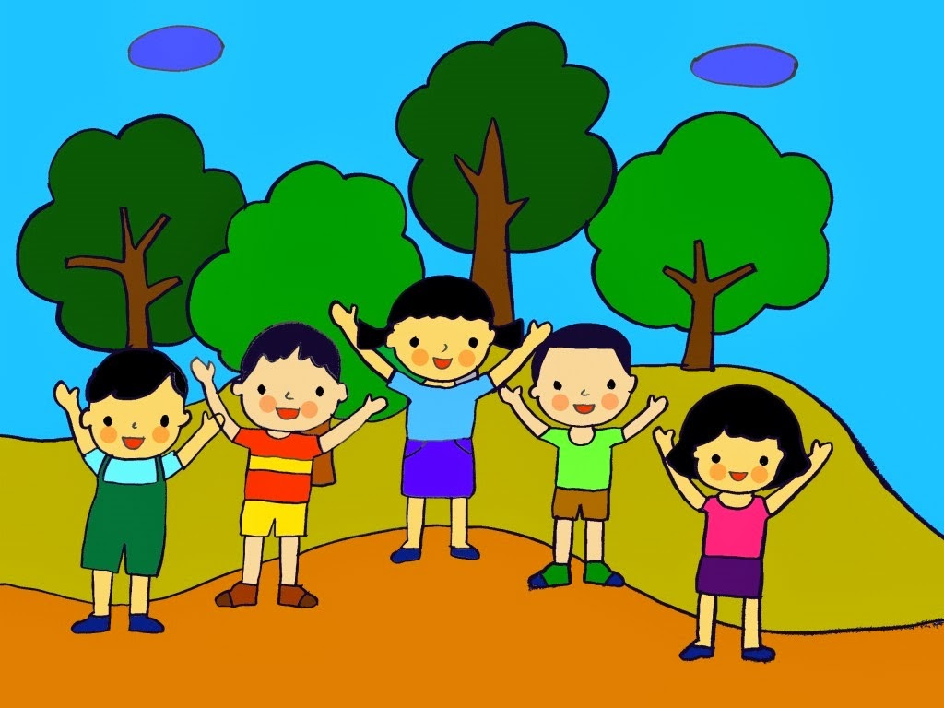
Hoạt động 5
Thực hiện tốt những điều thầy cô dạy hàng ngày

Slide 19

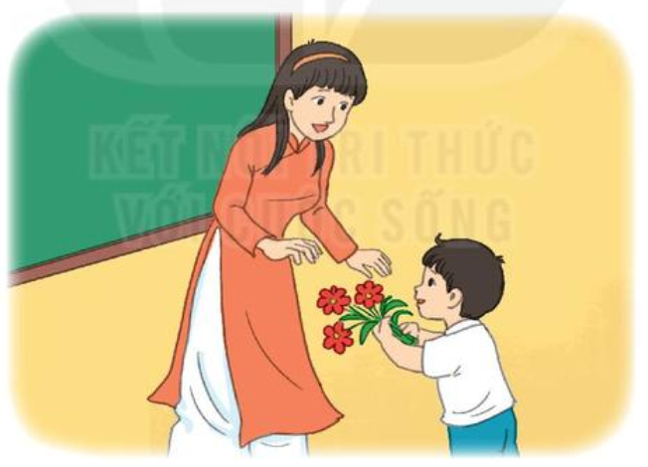
TỔNG KẾT
Thầy cô giáo dạy em học chữ, học điều hay, lẽ phải để trở thành con ngoan, trò giỏi, công dân có ích cho xã hội. Em cần biết ơn và kính yêu thầy, cô giáo !

Slide 20

TẠM BIỆT
CÁC CON!

